Slide 1
Diagnóstico de marca empleadora con reseñas de Glassdoor
Deloitte frente a PwC, EY y KPMG · análisis de sentimiento (DistilBERT) y topic modeling (BERTopic)
Caso práctico de NLP · Máster en Data Science & IA · Evolve Academy
129.115
8.000
2018-2023
63
reseñas de las 4 firmas (EDA)
reseñas modeladas (2.000 por firma)
ventana temporal
topics → 8 categorías de RRHH
Notes:
[Portada · ~40 s]
Hola, soy [tu nombre]. En este vídeo presento mi caso práctico de NLP: un diagnóstico de marca empleadora de Deloitte a partir de las reseñas públicas de Glassdoor, comparado con sus competidores directos, PwC, EY y KPMG. He combinado dos técnicas: un transformer preentrenado para validar el sentimiento de las reseñas y topic modeling con BERTopic para descubrir de qué hablan los empleados. El objetivo es decirle a Recursos Humanos qué puntos fuertes puede explotar y qué áreas debe mejorar, y solo las que de verdad están peor que el mercado.

Slide 2
Objetivos y asunciones
Qué pide RRHH y qué criterios he adoptado
Objetivos
Asunciones y criterios
• Diagnóstico de Deloitte como empleador a partir de lo que dicen sus empleados y exempleados en Glassdoor.
• Fortalezas para employer branding y selección;
• áreas de mejora que dañan la reputación o provocan salidas.
• Siempre frente a los peers: un problema solo es prioritario si estamos peor que el mercado.
• Motivos de salida: qué dicen los antiguos empleados frente a los actuales.
• Máximo 3 recomendaciones concretas y comprensibles para RRHH, con sus limitaciones.
• Empresa y peers: Deloitte vs. PwC, EY y KPMG (Big Four: mismo sector, mismos servicios, mismo talento).
• Muestra: 2.000 reseñas por firma con semilla 42 para los modelos; EDA sobre las 129.115 reseñas.
• Sin nulos en el fichero; texto solo limpiado de espacios (los transformers aprovechan mayúsculas y puntuación).
• "% que recomienda": sobre el total y, aparte, entre quienes opinan (el "sin opinión" sube del 35 % al 54 %).
• Reseñas vacías ("none", "nothing", "can't think of any") apartadas como categoría Sin contenido.
• Un único modelo de topics para las 4 firmas (uno para pros, otro para cons): comparabilidad.
Diagnóstico de marca empleadora · Deloitte vs. PwC, EY, KPMG · Glassdoor 2018-2023
2
Notes:
[Objetivos y asunciones · ~65 s]
El encargo de RRHH tiene cuatro preguntas: cuáles son las fortalezas de Deloitte como empleador, cuáles son sus áreas de mejora, por qué se va la gente, y qué tres acciones concretas propondría. Y siempre comparando con los peers, porque un problema solo es prioritario si estamos peor que la competencia.
Las decisiones de partida son estas. He elegido las otras tres Big Four como peers, porque reclutan en los mismos campus y compiten por el mismo talento. Para los modelos uso una muestra de dos mil reseñas por empresa con semilla fija, ocho mil en total, y para el análisis descriptivo uso las ciento veintinueve mil reseñas disponibles. Las reseñas vacías, del tipo "none" o "nothing", las aparto en una categoría propia. Y entreno un único modelo de topics para las cuatro firmas, uno para pros y otro para cons, porque si entrenara un modelo por empresa los topics no serían comparables.

Slide 3
Datos: la empresa y sus peers
Glassdoor Job Reviews 1 y 2 (D. Gauthier, Kaggle), preparado por el profesor · julio 2018 – julio 2023
Empresa | Reseñas | Rating medio | % rating 1-2 | % recomienda (total) | % recomienda (entre quienes opinan) | % empleados actuales
Deloitte | 40.199 | 3,90 | 8,9 % | 46,2 % | ≈79 % | 70,0 %
PwC | 33.558 | 3,87 | 9,2 % | 39,1 % | ≈78 % | 64,7 %
EY | 29.601 | 3,78 | 10,6 % | 47,0 % | ≈76 % | 68,8 %
KPMG | 25.757 | 3,75 | 11,1 % | 38,9 % | ≈74 % | 64,4 %
¿Por qué estos peers?
Variables
Las cuatro Big Four reclutan en los mismos campus y programas de graduados, ofrecen los mismos servicios (auditoría, fiscal, consultoría, advisory) y compiten por el mismo perfil: auditores, consultores, analistas y tecnología. La lista del profesor las clasifica en el mismo sector y todas superan ampliamente las 300 reseñas.
• firm, date_review: empresa y fecha.
• current → situación (actual/antiguo) y antigüedad.
• overall_rating (1-5), recommend (sí / sin opinión / no).
• pros, cons: texto libre en inglés (mediana ≈ 8 palabras).
Diagnóstico de marca empleadora · Deloitte vs. PwC, EY, KPMG · Glassdoor 2018-2023
3
Notes:
[Datos: la empresa y sus peers · ~40 s]
El dataset lo preparó el profesor a partir de los dos datasets de Glassdoor de Kaggle: cinco millones de reseñas entre julio de 2018 y julio de 2023. De ahí cargo solo las cuatro firmas con el filtro de Parquet. Deloitte tiene cuarenta mil reseñas, PwC treinta y tres mil, EY casi treinta mil y KPMG veintiséis mil, así que la comparación es estadísticamente sólida. Cada reseña trae la empresa, la fecha, la situación y antigüedad del empleado, el rating de uno a cinco, si recomienda la empresa, y dos textos libres en inglés: los pros y los cons.

Slide 4
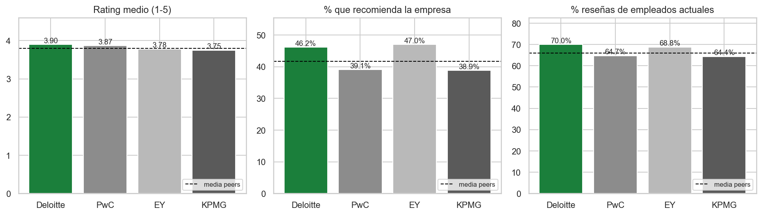
Insights · Deloitte es la Big Four mejor valorada
EDA sobre las 129.115 reseñas de las cuatro firmas
• Mejor rating del grupo (3,90 vs. 3,80 de media de peers) y el menor porcentaje de reseñas de 1-2 estrellas (8,9 % vs. 10,3 %).
• Segunda en recomendación sobre el total (46 %, tras EY) y primera entre quienes opinan (≈79 %). El 70 % de sus reseñas son de empleados actuales.
• Accionable: el mensaje "la Big Four mejor valorada por sus empleados" está respaldado por los datos; las diferencias son pequeñas, así que debe apoyarse en hechos concretos (horas, salario), no solo en la nota.
Diagnóstico de marca empleadora · Deloitte vs. PwC, EY, KPMG · Glassdoor 2018-2023
4
Notes:
[Insights del EDA: la Big Four mejor valorada · ~50 s]
Primer resultado: Deloitte es la Big Four mejor valorada. Rating medio de tres con noventa frente a tres con ochenta de media de los peers, y el menor porcentaje de reseñas de una o dos estrellas. En recomendación es segunda sobre el total, con un cuarenta y seis por ciento, pero primera si miramos solo a quienes contestan, con cerca del setenta y nueve por ciento. Además, el setenta por ciento de sus reseñas son de empleados actuales. La conclusión accionable es que el mensaje "la Big Four mejor valorada por sus empleados" está respaldado por los datos, aunque como las diferencias de rating son pequeñas conviene apoyarlo en hechos concretos, que veremos después.

Slide 5
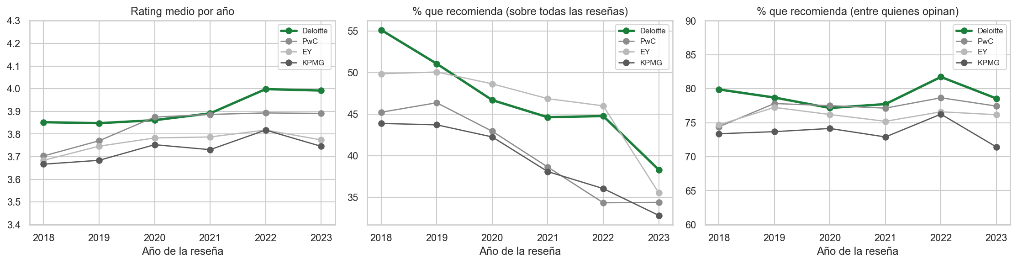
Insights · Tendencia favorable y un artefacto del dato
Evolución anual del rating y de la recomendación
• El rating de Deloitte sube de 3,85 (2018-19) a 4,00 en 2022 y lidera el grupo desde 2022.
• El "% que recomienda" bruto cae en las cuatro firmas (Deloitte 55 % → 38 %), pero es un artefacto: la proporción de "sin opinión" pasa del 35 % al 54 %. Entre quienes opinan, Deloitte se mantiene en 78-82 %, la más alta.
• Los antiguos empleados puntúan ≈0,3 puntos menos en todas las firmas (sesgo de selección); los de Deloitte (3,69) igualan o superan a los de los peers (3,57-3,70). Para entender la rotación hay que mirar temas, no rating.
• Accionable: reportar a dirección la recomendación "entre quienes opinan" para no diagnosticar una caída que no existe.
Diagnóstico de marca empleadora · Deloitte vs. PwC, EY, KPMG · Glassdoor 2018-2023
5
Notes:
[Insights del EDA: tendencia y un artefacto · ~60 s]
Segundo resultado: la tendencia es favorable. El rating de Deloitte sube de tres con ochenta y cinco a cuatro en 2022 y lidera el grupo desde entonces. Aquí hay una trampa importante: el porcentaje bruto que recomienda la empresa cae en las cuatro firmas, en Deloitte del cincuenta y cinco al treinta y ocho por ciento. Parece un deterioro, pero es un artefacto del dato: la proporción de reseñas que no contestan a esa pregunta pasa del treinta y cinco al cincuenta y cuatro por ciento. Si miramos solo a quienes opinan, Deloitte se mantiene estable entre el setenta y ocho y el ochenta y dos por ciento. Por eso recomiendo reportar siempre la recomendación entre quienes opinan. También se ve que los antiguos empleados puntúan unas tres décimas menos en todas las firmas: es el sesgo de selección habitual, no algo de Deloitte.

Slide 6
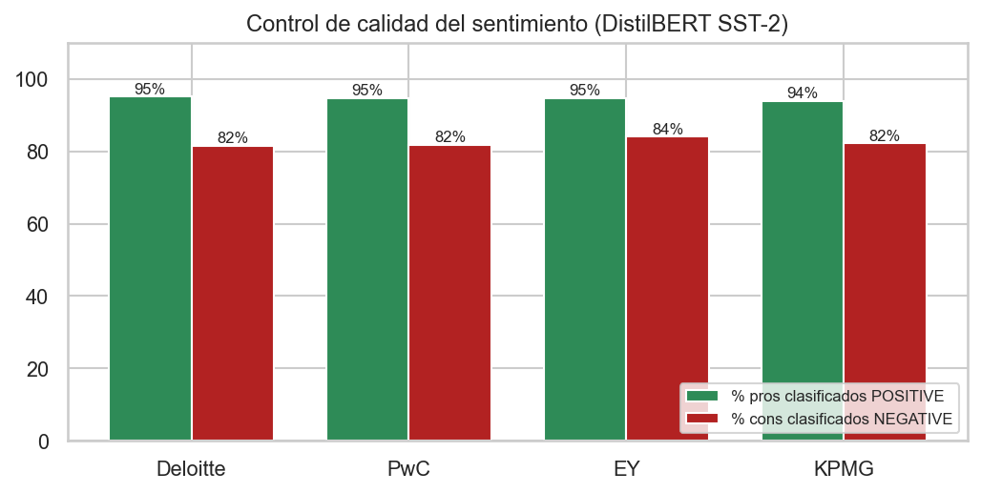
Validación del sentimiento en pros y cons
Control de calidad con distilbert-base-uncased-finetuned-sst-2-english (binario, truncation=True)
Casos discordantes: qué son
• Cons positivos (17,6 %): ausencia de queja ("No cons, so far I love it!"); listas de temas sin polaridad ("Work-life balance, Bonuses, Hike and Training"); quejas aceptadas con deportividad ("Long hours and challenging work", rating 5).
• Pros negativos (5,3 %): pros que no son pros ("Nothing good to speak of", rating 1); elogios con jerga o negaciones ("steep learning curve", "flat organisation, not much hierarchy"); pros largos con matices.
• Conclusión: no hay fallo del pipeline; las reseñas vacías se apartan y las empresas se comparan por tema, no por sentimiento.
Por qué este modelo: la pregunta de control es binaria (¿los pros suenan positivos y los cons negativos?); una clase neutral añadiría ambigüedad. Es inglés, rápido (16.000 textos en 47 s) y los textos cortos apenas sufren el truncado a 512 tokens.
Resultado: 94,7 % de pros positivos y 82,4 % de cons negativos, casi idéntico en las 4 firmas. El modelo discrimina: pros y cons negativos → rating 2,75; ambos positivos → 4,21.
Diagnóstico de marca empleadora · Deloitte vs. PwC, EY, KPMG · Glassdoor 2018-2023
6
Notes:
[Validación del sentimiento · ~100 s]
Antes de analizar temas hago un control de calidad del texto. Aplico el modelo DistilBERT ajustado en SST-2 a los pros y a los cons por separado. Lo elegí porque es binario, positivo o negativo, que es exactamente la pregunta de control; es rápido, clasifica dieciséis mil textos en menos de un minuto; y está entrenado en inglés. Uso truncation igual a True porque los modelos tipo BERT admiten un máximo de quinientos doce tokens.
El resultado valida el dato: el noventa y cinco por ciento de los pros salen positivos y el ochenta y dos por ciento de los cons salen negativos, con cifras casi idénticas en las cuatro firmas. Y el modelo discrimina bien: quien tiene pros y cons negativos puntúa dos con setenta y cinco de media, frente a cuatro con veintiuno cuando ambos son positivos.
He leído los casos discordantes. Los cons positivos son sobre todo reseñas sin queja, como "No cons, so far I love it", listas de temas sin palabras negativas, y quejas aceptadas con deportividad, como "long hours and challenging work" con cinco estrellas. Los pros negativos son reseñas de una estrella que niegan que haya algo bueno, o elogios con jerga que confunden al modelo, como "steep learning curve". Es decir, no hay un fallo del pipeline, sino los límites de un clasificador sin contexto. Por eso las empresas se comparan por tema y no por sentimiento.

Slide 7
Topic modeling con BERTopic: cómo y por qué
Un modelo para los pros y otro para los cons, entrenados con las cuatro firmas juntas (comparabilidad)
1 · Embeddings
2 · UMAP
3 · HDBSCAN
4 · c-TF-IDF + MMR
5 · Revisión manual
all-MiniLM-L6-v2
(384 dim.)
›
5 dimensiones
random_state=42
›
min_cluster_size=60
min_samples=10
›
palabras que distinguen
cada topic
›
63 topics → 8 categorías
+ Otros + Sin contenido
¿Por qué BERTopic y no LDA?
Parámetros con lógica de negocio
Outliers (24-25 %)
Reseñas de 8 palabras de mediana y vocabulario variado: LDA cuenta palabras y no sabe que "WLB", "work life balance" y "long hours" son lo mismo. BERTopic agrupa por significado, no exige fijar el número de topics y trata explícitamente los outliers.
• min_cluster_size = 60: un topic debe reunir al menos 60 reseñas (0,75 %) para ser un patrón accionable, no una anécdota.
• Stopwords ampliadas: nombres de las firmas y palabras de valoración ("good", "great") para que las palabras clave describan el tema.
• Semilla 42 en UMAP: resultado reproducible.
• Decisión: reasignar al topic más parecido por embedding; las reseñas realmente vacías ya están apartadas.
• Por qué: cada reseña con contenido debe contar en los porcentajes; si no, solo contarían las opiniones "prototípicas".
• Robustez: sin reasignar, los gaps ≥ 1 pp conservan signo y magnitud.
Diagnóstico de marca empleadora · Deloitte vs. PwC, EY, KPMG · Glassdoor 2018-2023
7
Notes:
[Topic modeling con BERTopic · ~70 s]
Para descubrir los temas uso BERTopic, y no LDA, porque las reseñas son muy cortas, ocho palabras de mediana, y LDA cuenta palabras sin saber que "work life balance" y "long hours" hablan de lo mismo. BERTopic agrupa por significado. El pipeline tiene cinco pasos: primero convierto cada reseña en un vector con el modelo de frases all-MiniLM; segundo, UMAP reduce a cinco dimensiones con semilla fija; tercero, HDBSCAN agrupa por densidad, con un tamaño mínimo de sesenta reseñas por topic, porque para RRHH un patrón debe tener cierto volumen y no ser una anécdota; cuarto, c-TF-IDF saca las palabras que distinguen cada topic; y quinto, reviso a mano los topics y los agrupo en categorías de negocio.
Sobre los outliers: HDBSCAN deja fuera a un veinticinco por ciento de reseñas. Decidí reasignarlas al topic más parecido por embedding, porque la comparación entre empresas necesita que cada reseña con contenido cuente. Y comprobé que, sin reasignar, las conclusiones se mantienen.

Slide 8
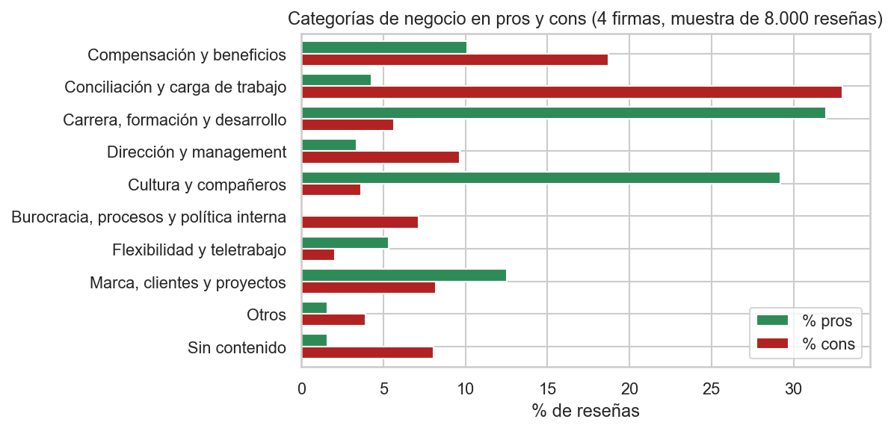
Análisis de topics · De qué hablan las Big Four
33 topics en pros y 30 en cons, agrupados a mano en 8 categorías de RRHH (las mismas en pros y cons)
Categoría | Ejemplos de topics (palabras clave)
Carrera, formación y desarrollo | career path · learning · training · promotions
Cultura y compañeros | work culture · team · colleagues · inclusive
Conciliación y carga de trabajo | long hours · work life balance · busy season · workload
Compensación y beneficios | salary · bonus · benefits · pay compared to market
Dirección y management | management · partners · seniors · leadership
Marca, clientes y proyectos | brand value · clients · projects · international
Burocracia y política interna | bureaucracy · hierarchy · office politics
Flexibilidad y teletrabajo | flexible working · work from home · travel
• Los pros son "de serie" en el sector: carrera y aprendizaje (32 %) y cultura y compañeros (29 %) en las cuatro firmas.
• Los cons los dominan la carga de trabajo (33 %) y el salario (19 %); el 8 % de los cons no encuentran nada que criticar (Sin contenido).
• Validación de la revisión manual: una regla automática por léxico coincide con mi asignación en el 82-83 % de los topics; las discrepancias son topics mixtos resueltos leyendo las reseñas.
Diagnóstico de marca empleadora · Deloitte vs. PwC, EY, KPMG · Glassdoor 2018-2023
8
Notes:
[Análisis de topics: de qué hablan las Big Four · ~60 s]
Salieron treinta y tres topics en los pros y treinta en los cons. Los he agrupado a mano en ocho categorías de RRHH, las mismas para pros y cons: compensación, conciliación, carrera, dirección, cultura, burocracia, flexibilidad, y marca y proyectos. Para validar mi revisión, una regla automática por léxico coincide con mi asignación en el ochenta y dos por ciento de los topics; las discrepancias son topics mixtos que resolví leyendo las reseñas.
La imagen de conjunto del sector es clara: en los pros dominan la carrera y el aprendizaje, un treinta y dos por ciento, y la cultura y los compañeros, un veintinueve. En los cons dominan la carga de trabajo, un treinta y tres por ciento, y el salario, un diecinueve. Esto es el contrato implícito de las Big Four y es igual en las cuatro firmas.

Slide 9
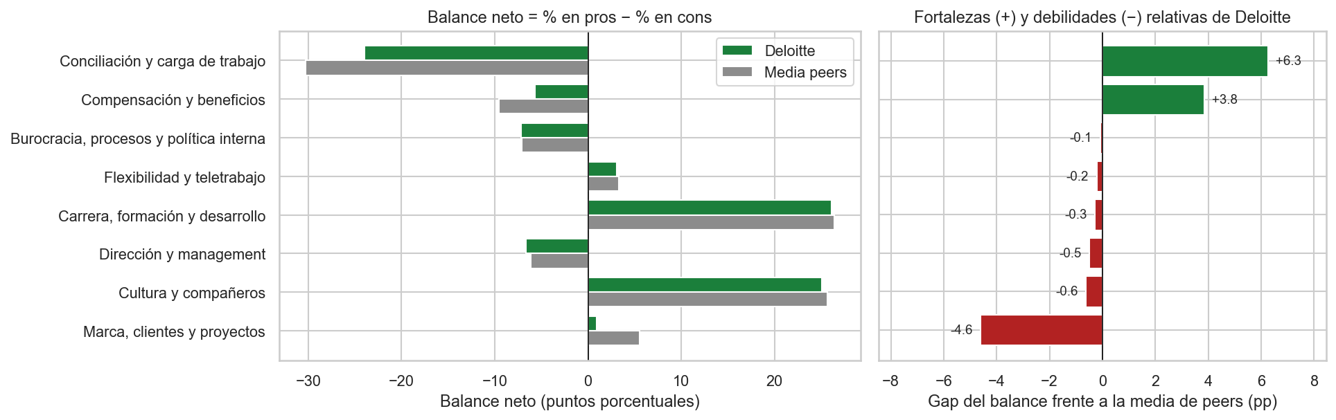
Comparación con peers · Dónde difiere Deloitte
Balance neto = % en pros − % en cons, por categoría; gap = balance de Deloitte − media de PwC, EY y KPMG
• Conciliación (+6,3 pp) y compensación (+3,8 pp) son fortalezas relativas: siguen siendo las mayores quejas (29 % y 17 % de los cons), pero bastante menos que en los peers (34 % y 19 %), y con más elogios. La mejor relación esfuerzo-recompensa del grupo.
• Marca, clientes y proyectos (−4,6 pp) es la única debilidad clara: las quejas sobre asignación y calidad de los proyectos (tecnología obsoleta, falta de rotación, poco cliente) suponen el 11,2 % de los cons frente al 7,2 % en los peers, y crecen (9,6 % → 14,1 %).
• El resto (carrera, dirección, burocracia, cultura, flexibilidad) está en la media del sector (gaps ≤ 1,5 pp). Por qué el balance neto: los porcentajes suman 100 % y son relativos.
Diagnóstico de marca empleadora · Deloitte vs. PwC, EY, KPMG · Glassdoor 2018-2023
9
Notes:
[Comparación con peers · ~80 s]
Aquí está el núcleo del diagnóstico. Como los porcentajes de cada empresa suman cien y son relativos, uso el balance neto: el porcentaje de reseñas que elogian una categoría menos el porcentaje que se queja de ella, y comparo el balance de Deloitte con la media de los peers.
Deloitte tiene dos fortalezas relativas. La conciliación, con más de seis puntos de ventaja: sigue siendo su mayor queja, el veintinueve por ciento de los cons, pero en los peers es el treinta y cuatro, y PwC llega al treinta y ocho. Y la compensación, con casi cuatro puntos de ventaja: menos quejas y más elogios que cualquier peer. En resumen, la mejor relación esfuerzo-recompensa del grupo.
Y tiene una debilidad clara: marca, clientes y proyectos, con cuatro puntos y medio de desventaja. Los elogios son iguales, pero las quejas casi doblan a las de los peers, once por ciento frente a siete. Leyendo esos topics, las quejas hablan de la asignación y calidad de los proyectos: proyectos largos con tecnología obsoleta, falta de rotación, poco contacto con el cliente. El resto de categorías está en la media del sector.

Slide 10
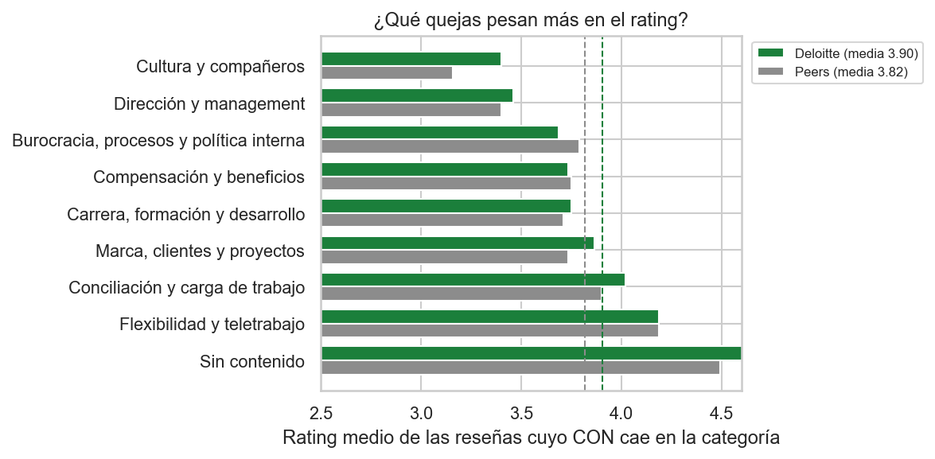
¿Qué quejas pesan de verdad? Contraste con el rating
Rating medio de las reseñas de Deloitte cuyo con cae en cada categoría (media de la firma: 3,90)
Lectura
• Dirección y management: rating 3,46 (−0,44) y el 24 % no recomienda (13 % en general). Cultura: 3,40 (pocos casos).
• Burocracia (3,69), compensación (3,73) y carrera (3,75): castigo moderado.
• Conciliación: 4,02, por encima de la media, y recomienda igual que el resto. Las horas se asumen como "parte del trato" Big Four.
• Proyectos: 3,87, apenas castiga el rating, pero pesa entre quienes se van.
• Conclusión: la conciliación es la queja más frecuente; la calidad directiva, la más dañina.
• Quienes NO recomiendan Deloitte se quejan de dirección (19,7 % de sus cons vs. 8,4 % entre quienes sí recomiendan) y cultura (8,4 % vs. 2,6 %), y menos de conciliación (18,9 % vs. 29,1 %).
Diagnóstico de marca empleadora · Deloitte vs. PwC, EY, KPMG · Glassdoor 2018-2023
10
Notes:
[Qué quejas pesan de verdad · ~65 s]
El enunciado pide contrastar las conclusiones del texto con el rating y la recomendación, y aquí aparece el hallazgo más interesante. No todas las quejas pesan igual. Quien se queja de la dirección y los managers puntúa tres con cuarenta y seis, casi medio punto por debajo de la media, y el veinticuatro por ciento no recomienda Deloitte, frente al trece por ciento general. En cambio, quien se queja de las horas puntúa cuatro con cero dos, por encima de la media, y recomienda la empresa igual que el resto. Las horas se asumen como parte del trato Big Four. Lo confirma el análisis por recomendación: entre quienes no recomiendan Deloitte, la dirección es el veinte por ciento de las quejas, frente al ocho por ciento entre quienes sí recomiendan. Conclusión: la conciliación es la queja más frecuente, pero la calidad directiva es la más dañina.

Slide 11
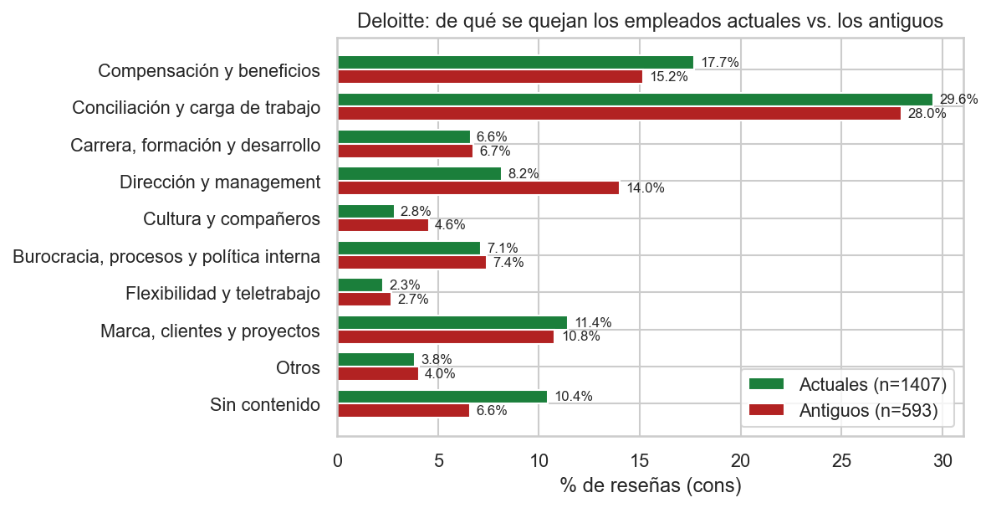
Empleados actuales vs. antiguos · Motivos de salida
Los cons de quienes ya se han ido son, en la práctica, motivos de salida (comparación de temas, no de sentimiento)
Lo que distingue a quien se va
• Dirección y management: del 8,2 % de los cons de los actuales al 14,0 % de los antiguos (+5,8 pp). Cultura: del 2,8 % al 4,6 %.
• Salario y horas pesan menos entre los que se fueron (17,7 → 15,2 % y 29,6 → 28,0 %).
• Frente a los antiguos empleados de los peers: menos conciliación (28,0 % vs. 34,2 %), más proyectos (10,8 % vs. 6,4 %) y más dirección (14,0 % vs. 11,5 %).
• En los pros, los que se fueron valoran la marca ("bueno para el CV") y casi no la flexibilidad (2,5 % vs. 6,8 % de los actuales): la flexibilidad actual retiene.
• Lectura para RRHH: los motivos de salida específicos de Deloitte no son ni el salario ni las horas, sino la relación con managers y partners y la asignación de proyectos: palancas accionables sin cambiar el modelo de negocio.
Diagnóstico de marca empleadora · Deloitte vs. PwC, EY, KPMG · Glassdoor 2018-2023
11
Notes:
[Empleados actuales vs. antiguos · ~70 s]
Los cons de quienes ya se han ido son, en la práctica, motivos de salida. Comparo temas y no sentimiento, porque los antiguos empleados puntúan más bajo en todas las firmas. En Deloitte, las quejas de los antiguos se parecen a las de los actuales en casi todo, con una excepción muy clara: la dirección pasa del ocho por ciento de los cons de los actuales al catorce por ciento de los antiguos. Quien se va se queja de sus jefes mucho más que quien se queda. El salario y las horas, en cambio, pesan menos entre los que se fueron.
Frente a los antiguos empleados de los peers, los de Deloitte citan menos la conciliación, veintiocho frente a treinta y cuatro por ciento, y más los proyectos y la dirección. Y en los pros, quienes se fueron casi no mencionan la flexibilidad, dos y medio por ciento frente a casi siete entre los actuales, lo que sugiere que las políticas actuales de flexibilidad están reteniendo.

Slide 12
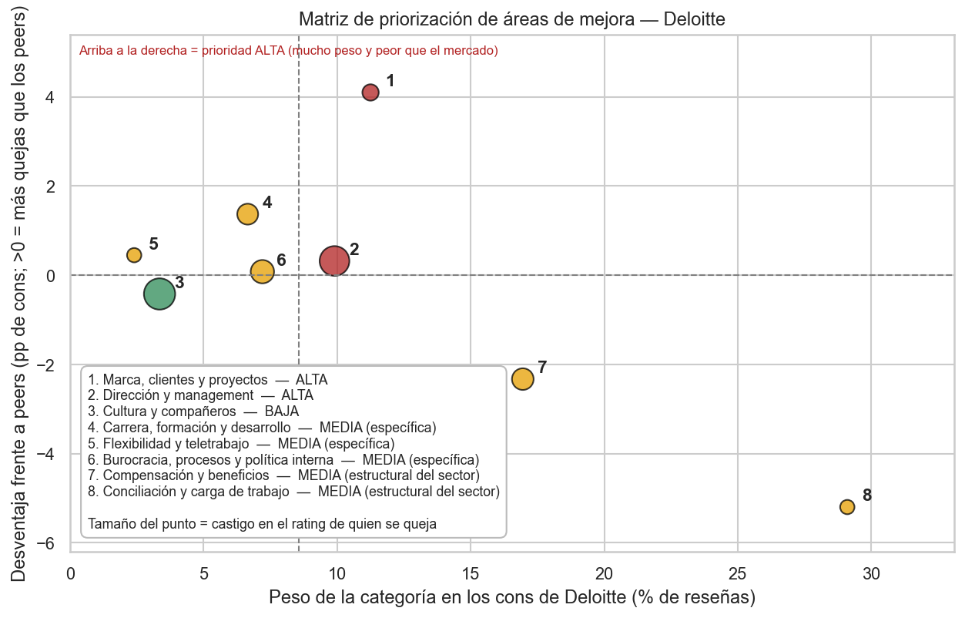
Matriz de priorización de áreas de mejora
Peso de cada categoría en los cons de Deloitte × desventaja frente a los peers; tamaño = castigo en el rating
Prioridad alta
• Dirección y management: mayor castigo, principal motivo de salida.
• Asignación y calidad de proyectos: peor que el mercado y en aumento.
Prioridad media (específica)
• Carrera y promoción: 6,6 % de los cons, +1,4 pp vs. peers (promociones lentas, falta de carrera técnica).
• Burocracia y flexibilidad: en la media; castigo moderado.
Estructural del sector: vigilar
• Conciliación (29 %) y compensación (17 %): las mayores quejas, pero por debajo de los peers y sin castigo en el rating.
• Alerta: las quejas por horas suben del 26 % (2018-19) al 32 % (2022-23).
Diagnóstico de marca empleadora · Deloitte vs. PwC, EY, KPMG · Glassdoor 2018-2023
12
Notes:
[Matriz de priorización · ~55 s]
Para priorizar cruzo el peso de cada categoría en los cons de Deloitte con su desventaja frente a los peers; el tamaño del punto es cuánto castiga esa queja al rating. Salen dos prioridades altas. La dirección y el management, por ser la queja que más daña el rating y el principal motivo de salida. Y la asignación y calidad de los proyectos, por ser la única categoría donde Deloitte está claramente peor que el mercado y además va a más. La carrera y la promoción quedan como prioridad media. Y la conciliación y la compensación, aunque son las mayores quejas en volumen, son estructurales del sector, están por debajo de los peers y no castigan el rating: no son prioridad de inversión sino de vigilancia.

Slide 13
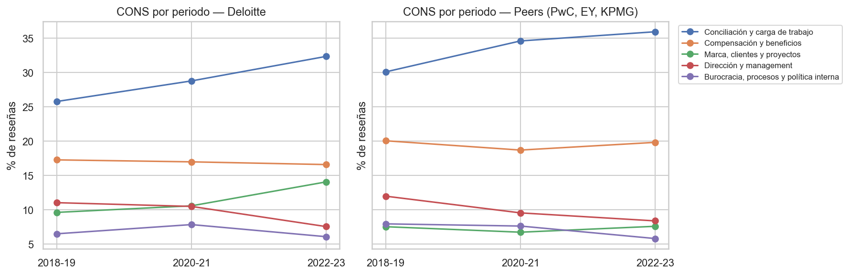
Extra · Evolución temporal, recomendación y antigüedad
Peso de las principales categorías en los cons de Deloitte y de los peers, por periodo
Evolución
Por recomendación
Por antigüedad
• Suben conciliación (26 → 32 %) y proyectos (10 → 14 %); bajan dirección (11 → 8 %) y carrera (9 → 5 %). Los elogios al salario suben del 10 % al 13 % (subidas de 2022).
• Quien no recomienda se queja de dirección (20 % vs. 8 %), cultura y salario; quien se queja de horas sigue recomendando.
• La conciliación crece con la antigüedad (25 % → 35 %); el salario pesa más entre 1 y 5 años (primera promoción); dirección y proyectos son estables en todos los tramos.
Diagnóstico de marca empleadora · Deloitte vs. PwC, EY, KPMG · Glassdoor 2018-2023
13
Notes:
[Extras: evolución, recomendación y antigüedad · ~30 s]
Como extra, he mirado la evolución temporal. En Deloitte suben las quejas por conciliación, del veintiséis al treinta y dos por ciento, y por proyectos, del diez al catorce, y bajan las de dirección y carrera. Los elogios al salario suben, coincidiendo con las subidas de 2022. Por antigüedad, la conciliación pesa más cuanto más tiempo lleva el empleado, y el salario pesa más entre uno y cinco años, el momento de la primera promoción.

Slide 14
Conclusiones
Fortalezas para la marca empleadora y áreas de mejora para la retención
Fortalezas
Áreas de mejora
• La Big Four mejor valorada y en ascenso: rating 3,90 (4,00 en 2022), mayor recomendación entre quienes opinan (≈79 %), menos reseñas de 1-2 estrellas.
• La mejor relación esfuerzo-recompensa del grupo: 5 pp menos de quejas por horas y 2 pp menos por salario, con más elogios en ambos temas.
• Los activos del sector al nivel del mejor: aprendizaje y carrera (33 % de los pros), cultura y compañeros (28 %); el 9 % no encuentra nada que criticar.
• Calidad directiva (prioridad 1): la queja que más daña el rating (3,46; 24 % no recomienda), pasa del 8 % al 14 % de los cons entre quienes se van y al 20 % entre quienes no recomiendan.
• Asignación y calidad de proyectos (prioridad 2): única categoría claramente peor que el mercado (11 % vs. 7 %) y en aumento (14 % en 2022-23).
• Horas y salario: estructurales del sector y mejor que los peers; vigilar la subida de las quejas por horas.
Diagnóstico de marca empleadora · Deloitte vs. PwC, EY, KPMG · Glassdoor 2018-2023
14
Notes:
[Conclusiones · ~45 s]
Resumiendo. Deloitte es la Big Four mejor valorada y en ascenso, y ofrece la mejor relación esfuerzo-recompensa del grupo: menos quejas por horas y por salario que cualquier peer. Comparte con el sector los activos clásicos, aprendizaje y cultura. Sus áreas de mejora son dos: la calidad directiva, que es la queja que más daña el rating y la que más distingue a quien se va; y la asignación de proyectos, la única categoría claramente peor que el mercado y en aumento. Las horas y el salario hay que vigilarlos, porque las quejas por horas crecen, pero no son el problema diferencial de Deloitte.

Slide 15
Propuesta de acciones para RRHH
Tres recomendaciones concretas, medibles con el mismo pipeline en los próximos trimestres
1
Programa de calidad directiva
2
Staffing transparente y con rotación
3
Vender y proteger la ventaja esfuerzo-recompensa
• Objetivo: bajar las quejas sobre dirección entre quienes se van del 14 % al ≈11 % (peers) en 18 meses.
• Acciones: evaluación ascendente con peso real en la promoción a senior manager y partner; formación obligatoria en gestión de personas y de la carga del equipo; seguimiento trimestral de los equipos con peor feedback.
• Por qué: es la queja que más daña el rating y el principal motivo de salida que distingue a Deloitte.
• Objetivo: bajar las quejas sobre proyectos del 11 % al 7 % (media de peers).
• Acciones: "mercado interno" de proyectos visible con criterios públicos; revisión obligatoria a los 12 meses en el mismo proyecto; modernización de proyectos antiguos; exposición periódica al cliente para los centros de entrega.
• Por qué: única área claramente peor que el mercado y con tendencia a empeorar.
• Acciones: en campus y ofertas, "la Big Four mejor valorada" con hechos verificables (rating 4,0 en 2022, menos quejas por horas y salario que cualquier competidor); reglas de temporada alta (límite de horas, compensación en tiempo libre) y seguimiento trimestral de las quejas por horas (+6 pp desde 2018).
• Por qué: es la fortaleza diferencial, y la que más fácil se pierde si las horas siguen creciendo.
Diagnóstico de marca empleadora · Deloitte vs. PwC, EY, KPMG · Glassdoor 2018-2023
15
Notes:
[Propuesta de acciones para RRHH · ~70 s]
Propongo tres acciones. Primera, un programa de calidad directiva para managers y senior managers: evaluación ascendente, del equipo al jefe, con peso real en la promoción; formación obligatoria en gestión de personas; y seguimiento trimestral de los equipos con peor feedback. El objetivo es bajar las quejas sobre dirección entre quienes se van del catorce por ciento al nivel de los peers en dieciocho meses.
Segunda, un staffing transparente y con rotación: un mercado interno de proyectos visible para todos, revisión obligatoria tras doce meses en el mismo proyecto, modernización de los proyectos antiguos y exposición al cliente para los centros de entrega. Objetivo: bajar las quejas sobre proyectos del once al siete por ciento.
Tercera, vender y proteger la ventaja en esfuerzo-recompensa: usar en campus hechos verificables, como el rating de cuatro en 2022 y las menores quejas por horas y salario del sector, y protegerla con reglas de temporada alta y seguimiento trimestral de las quejas por horas, que han subido seis puntos desde 2018.

Slide 16
Limitaciones y próximos pasos
Limitaciones
Próximos pasos (otros análisis y modelos)
• Representatividad de Glassdoor: reseñas voluntarias y autoseleccionadas; los antiguos empleados puntúan menos en todas las firmas. Los niveles absolutos se leen con cautela; la comparación relativa es más fiable.
• Mezcla de países y áreas: el dataset agrega Reino Unido, EE. UU., India y todas las líneas de servicio; un problema local se diluye.
• Precisión de los topics: una reseña → un solo topic aunque hable de varios temas; topics mixtos; la agrupación es un juicio manual. Diferencias de 1-2 pp no son significativas.
• Modelo de sentimiento entrenado en críticas de cine: se usa solo como control de calidad.
• Muestra y ventana: 2.000 reseñas por firma; la ventana mezcla pre-COVID, pandemia y vuelta a la oficina; el "sin opinión" creciente afecta al % que recomienda.
• Segmentar por país y línea de servicio (el dataset original de Kaggle incluye ubicación y puesto) para localizar dónde se concentran las quejas de proyectos y dirección.
• Clasificación multietiqueta por aspectos: una reseña que menciona horas y salario cuenta en ambas; entrenar un clasificador con las 8.000 etiquetas y aplicarlo a las 129.000 reseñas.
• Seguimiento trimestral automatizado con el mismo pipeline y alertas cuando una categoría cambie más de 3 pp.
• Cruzar con datos internos: encuestas de clima, entrevistas de salida y rotación real por equipo para validar que la calidad directiva explica las salidas.
• Validar las categorías con un segundo revisor o un LLM como juez para medir el acuerdo.
Diagnóstico de marca empleadora · Deloitte vs. PwC, EY, KPMG · Glassdoor 2018-2023
16
Notes:
[Limitaciones y próximos pasos · ~60 s]
Las limitaciones. Glassdoor es voluntario y autoseleccionado, así que los niveles absolutos se leen con cautela y lo fiable es la comparación relativa. El dataset mezcla países y líneas de servicio, y un problema local se diluye. Cada reseña va a un solo topic aunque hable de varios temas, y la agrupación en categorías es un juicio manual, así que diferencias de uno o dos puntos no son significativas. Y el modelo de sentimiento está entrenado en críticas de cine, por eso solo lo uso como control de calidad.
Como próximos pasos propongo segmentar por país y puesto, que están en el dataset original de Kaggle; entrenar un clasificador multietiqueta con las ocho mil reseñas etiquetadas para cubrir las ciento veintinueve mil; automatizar un seguimiento trimestral; y cruzar con encuestas internas y entrevistas de salida.

Slide 17
Anexo · Parámetros técnicos y reproducibilidad
Paso | Herramienta / modelo | Parámetros | Justificación
Muestra | pandas | 2.000 reseñas por firma, random_state=42 | Tiempo de cómputo; mismo peso de cada firma en el modelo conjunto
Sentimiento | transformers · distilbert-base-uncased-finetuned-sst-2-english | truncation=True, max_length=512, batch 64, textos ordenados por longitud | Binario, inglés, rápido; límite de 512 tokens de BERT
Embeddings | sentence-transformers · all-MiniLM-L6-v2 | 384 dim., normalizados | Frases cortas en inglés; 16.000 textos en ~20 s
Reducción | UMAP | n_neighbors=15, n_components=5, min_dist=0.0, cosine, random_state=42 | Valores recomendados por el autor de BERTopic; reproducible
Clustering | HDBSCAN | min_cluster_size=60, min_samples=10, eom | Topic = patrón de ≥ 60 reseñas; menos outliers
Representación | c-TF-IDF + MMR | uni/bigramas, min_df=5, stopwords ampliadas, diversity=0.3 | Palabras clave temáticas y legibles
Outliers | reduce_outliers | strategy='embeddings' | Que cada reseña con contenido cuente; robustez comprobada
Categorías | Revisión manual + regla por léxico | 63 topics → 8 categorías + Otros + Sin contenido | Las mismas en pros y cons para el balance neto
Entorno | Python 3.12 · torch 2.2.2 · transformers 4.49 · BERTopic 0.17 | Ejecución completa ≈ 5 min con GPU/MPS, 15-20 min en CPU | requirements.txt y celda de instalación para Colab
Diagnóstico de marca empleadora · Deloitte vs. PwC, EY, KPMG · Glassdoor 2018-2023
17
Notes:
[Anexo técnico · ~20 s]
Dejo como anexo los parámetros técnicos y el entorno. Todo es reproducible: semilla cuarenta y dos en el muestreo y en UMAP, y el notebook se ejecuta de arriba abajo sin errores en unos cinco minutos con GPU. Gracias por vuestra atención.

